Slide 1


sharding-sphere
鲫鱼哥

Slide 2
以下是今天讨论重点
为什么要分库分表？
分库分表解决方案对比
为什么推荐sharding-sphere
sharding-sphere功能介绍
demo演示
学习资料分享

Slide 3
为什么要分库分表？
qps和tps大
读写分离
数据缓存
数据量大
垂直拆分
水平拆分

Slide 4
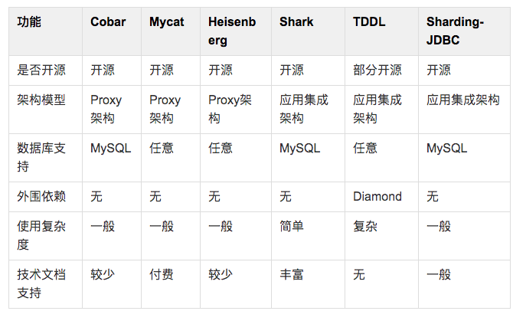
分库分表解决方案对比

Slide 5
为什么推荐sharding-sphere
2015年当当网sharding-jdbc
Apache
基
金
会
首
个
分
布
式
数
据
库
中
间
件
apache/incubator-shardingsphere 9.7K
MyCATApache/Mycat-Server 7.6K
Qihoo360/Atlas 4.2K
alibaba/cobar 2.9k
alibaba/tb_tddl l.2K
2018年apache sharding-sphere

Slide 6
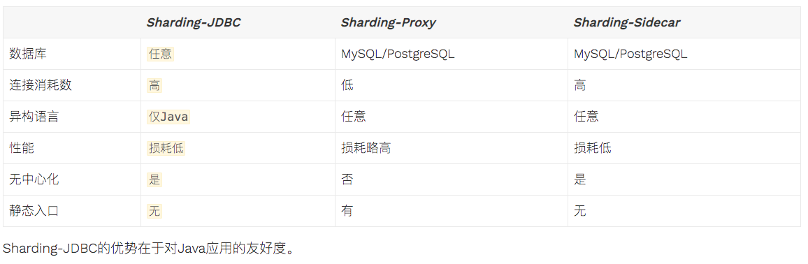
sharding-sphere功能介绍

Slide 7
sharding-sphere功能介绍
读写分离
提供一主多从的读写分离配置
同一线程且同一数据库连接内，如有写入操作，以后的读操作均从主库读取
数据分片
名词解释：逻辑表、真实表、数据节点、广播表、分片键、分片算法、分片策略
分片策略 = 分片键 + 分片算法
数据托敏
字段加密、解密
编排治理
提供注册中心、配置动态化、数据库熔断禁用、调用链路等治理能力
分布式事务
本地事务、两阶段事务、柔性事务

Slide 8
demo演示
本环节代码演示
仓库地址：http://stash.chaindown.com/projects/CSS/repos/chainup-saas-service/browse
分支：feature_master_jiyuge_test
模块：sharding-test
版本说明：

Slide 9
demo演示
官网：https://shardingsphere.apache.org
github：https://github.com/apache/incubator-shardingsphere

Slide 10
Q&A
THANKS

